Slide 1
Начальник отдела общепромышленного и государственного, энергетического надзора по Чувашской Республике Тавторкин Андрей Иванович

Slide 2
Подъемные сооружения на территории Чувашской Республики
.
На сегодняшний день в Чувашской Республике эксплуатируется 2084 подъемных сооружений из них 1992 ПС отечественного производства, из них кранов 1798, из них - 831 мостовых крана, 159 козловых, 192 башенных, 5 портальных, 473 автомобильных, 42 пневмоколесных, 15 гусеничных, 43 железнодорожных, 38 крана-манипулятора, 174 подъемников (вышек), 1 буксировочных канатных дорог, 19 строительных подъемников, 92 ПС импортного производства, из них кранов 70, из них 1 козловой, 17 башенных, 2 портальных, 24 автомобильных, 10 гусеничных, 16 крана-манипулятор, 14 подъемников (вышек), 8 строительных подъемников.

Slide 3
На данный период число поднадзорных подъемных сооружений, отработавших нормативный срок службы 1165, из них 1012 крана, 135 подъемников (вышек), 18 строительных подъемников.

Slide 4
За период 2021 произошел один тяжелый несчастный случай 9 октября 2021 года около 14 часов 00 минут с докером-механизатором ООО «Управляющая компания «Новочебоксарский грузовой порт» Древиным Сергеем Николаевичем при эксплуатации портального крана Альбатрос КПП 10(20). Причиной Тяжелого несчастного случая стало несоблюдение докером-механизатором Древиным С.Н. требований инструкции по охране труда при выполнении своих обязанностей, а именно: самовольное нахождение на портальном кране при отсутствии задания со стороны руководства во время выполнения крановщиком этого крана технологических операций.
По результатам проведенного расследования определены должностные лица, допустившие нарушения законодательных и иных нормативных правовых и локальных нормативных актов, явившихся причинами несчастного случая, а также намечены мероприятия по предупреждению и недопущению в дальнейшем подобных несчастных случаев. За допущенные нарушения требований промышленной безопасности к административной ответственности в виде штрафа привлечено юридическое лицо - Общество с ограниченной ответственностью «Управляющая компания «Новочебоксарский грузовой порт», и два должностных лица этой организации. Кроме того, работа портального крана Альбатрос КПП 10(20) заводской № 0507 была приостановлена на 28 суток.
Notes:
Оригинальные шаблоны для презентаций: https://presentation-creation.ru/powerpoint-templates.html
Бесплатно и без регистрации.

Slide 5
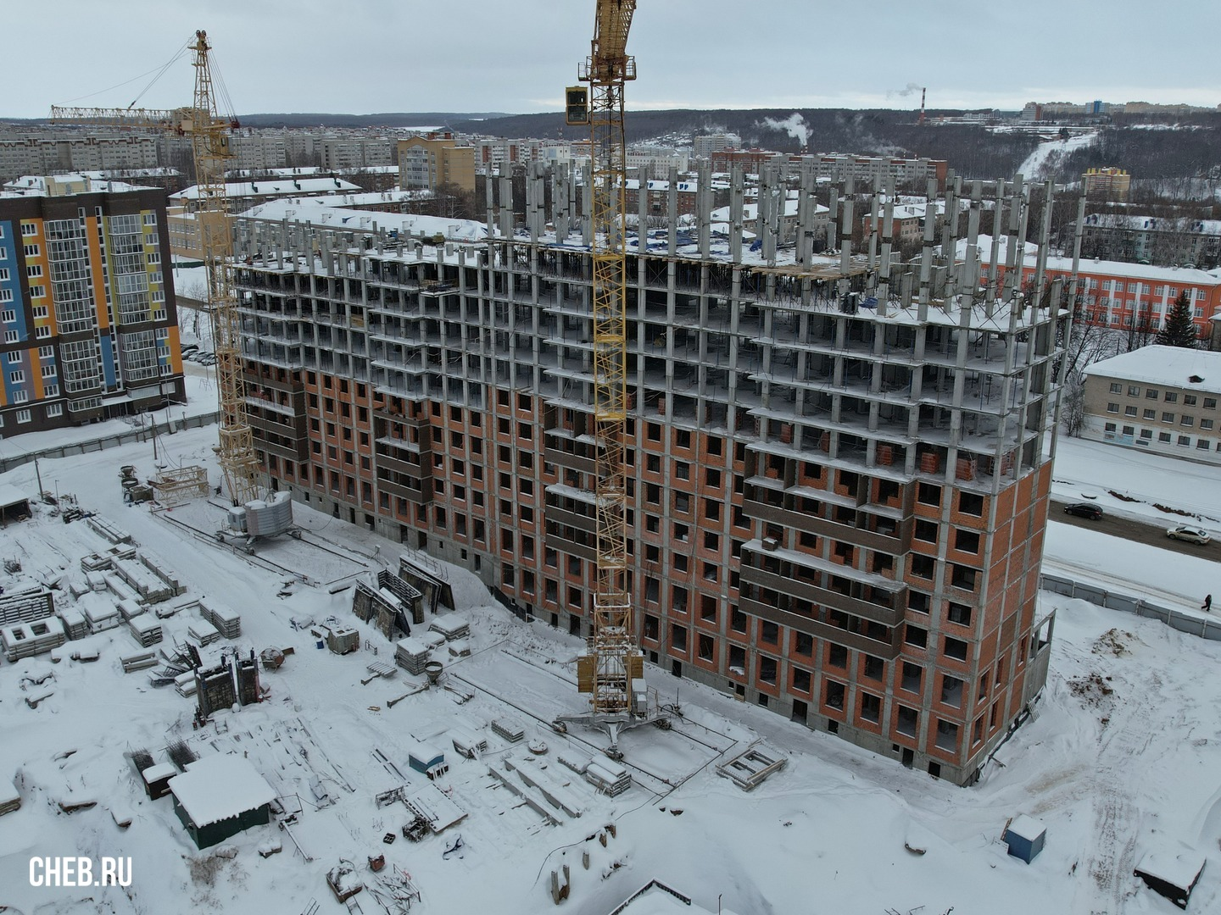
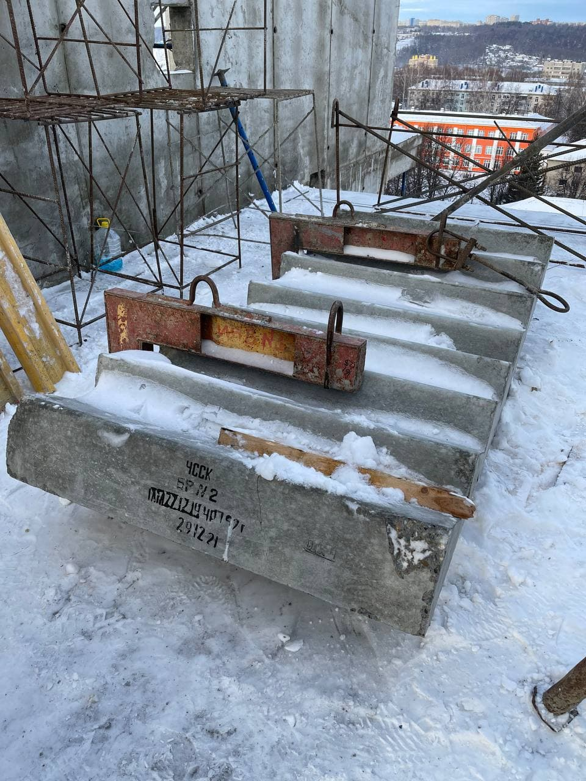
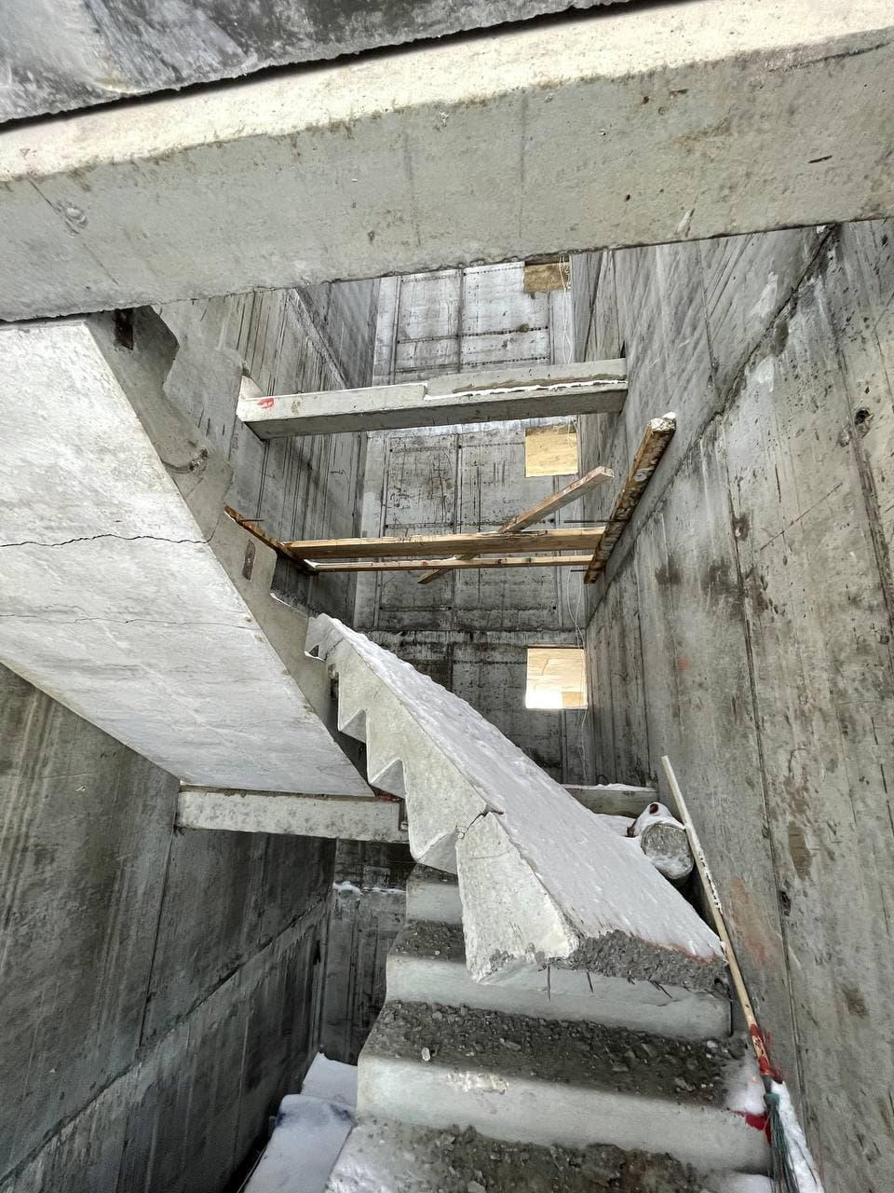
Микрорайон «Акварель», позиция 2А
В начале этого года, 13 января в 14 часов 50 минут произошел несчастный случай со смертельным исходом с монтажником по монтажу стальных железобетонных конструкций ООО «СМУ-115»
.

Slide 6
Петровым Артемием Анатольевичем, при выполнении работ по монтажу лестничных маршей с использованием башенного крана КБМ-401П зав. № 599, входящим в состав опасного производственного объекта, зарегистрированного ООО «Техстрой Плюс» в государственном реестре за номером А44-052716-0001, IV класс опасности, на объекте строительства жилого дома, позиция 2А в микрорайоне «Акварель» г. Чебоксары.
Основными причинами смертельного несчастного случая явились:
-Нарушение технологического процесса поэтажной последовательности монтажа железобетонных элементов конструкций здания (с 6-ого по 12-й этаж) на объекте строительства: «Многоквартирный жилой дом со встроенно-пристроенными помещениями поз. 2, в микрорайоне «Акварель» ограниченного жилыми домами по ул. Академика Королева, ул. Гражданская, ул. Дементьева в г. Чебоксары», а именно: нарушена последовательность монтажа строительных железобетонных конструкций здания.
- Нахождение работника при производстве технологического процесса поэтажной последовательности монтажа железобетонных элементов конструкций здания (с 6-ого по 12-й этаж) в зоне возможного падения грузов.
- Не обеспечение безопасных условий организации строительно-монтажных работ с применением башенного крана КБМ-401П зав.№ 599, рег.№А44-00189-0024 пс, на данном объекте строительства.
По результатам расследования материалы данного несчастного случая со смертельным исходом переданы в следственный отдел по Московскому району города Чебоксары.
Notes:
Оригинальные шаблоны для презентаций: https://presentation-creation.ru/powerpoint-templates.html
Бесплатно и без регистрации.

Slide 7
Также в связи с происшедшим несчастным случаем, была инициирована и согласована с органами прокуратуры внеплановая выездная проверка в отношении ООО «Техстрой Плюс». По результатом проведенной внеплановой выездной проверки было выявлено 185 нарушений и привлечены к административной ответственности по части 1 статьи 9.1 Кодекса Российской Федерации об административных правонарушениях 1 юридическое и 3 должностных лица на общую сумму 260 000 руб. за нарушение требований промышленной безопасности при эксплуатации подъемных сооружений.
Notes:
Оригинальные шаблоны для презентаций: https://presentation-creation.ru/powerpoint-templates.html
Бесплатно и без регистрации.

Slide 8
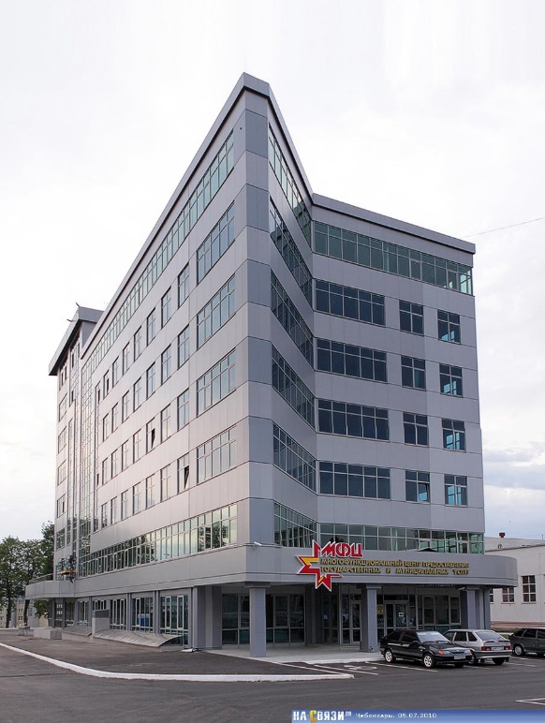
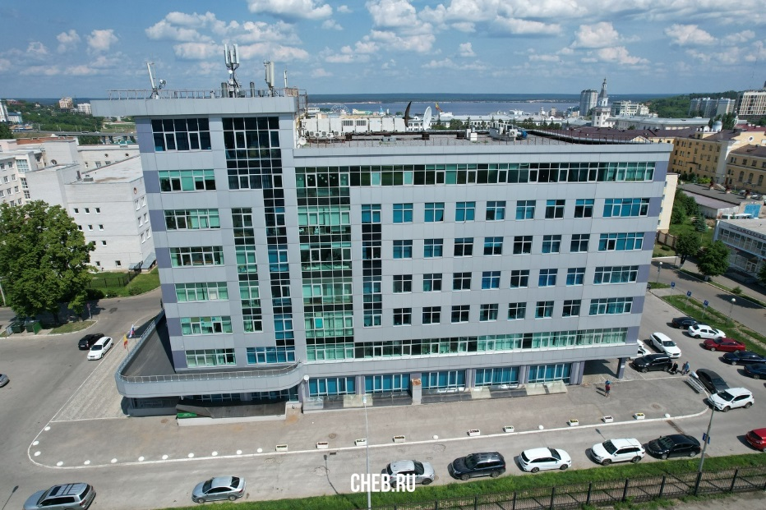
24 марта 2022 года в 15 часов 20 минут произошла авария на опасном объекте, расположенном по адресу: г. Чебоксары, ул. Ленинградская, д.36. В результате падения лифтовой кабины в шахту лифта в офисном здании, произошло разрушение технического устройства. В ходе выезда на место происшествия было установлено, что произошло падение лифта электрический пассажирский марки TKJW, заводской номер SL/T2036-2009, год изготовления сентябрь 2009, регистрационный номер 14926, дата регистрации 6 февраля 2012 года по причине несрабатывания тормозного электромагнита при вызове лифта на верхний этаж. Владельцем данного лифта является Общество с ограниченной ответственностью «Ленинградская, 36». Лиц, пострадавших нет, был причинен вред имуществу владельца.
Notes:
Оригинальные шаблоны для презентаций: https://presentation-creation.ru/powerpoint-templates.html
Бесплатно и без регистрации.

Slide 9
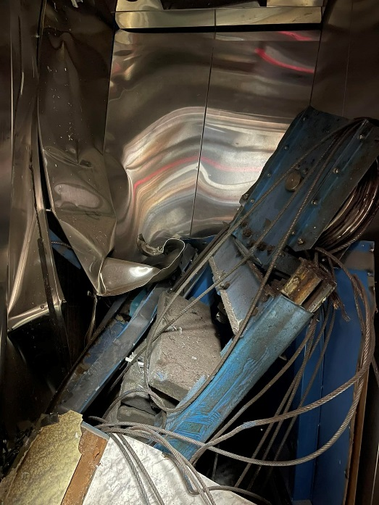
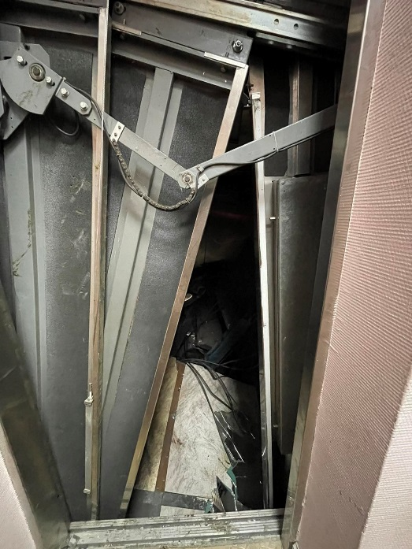
Согласно Постановления Правительства РФ от 23.08.2014 № 848 "Об утверждении Правил проведения технического расследования причин аварий на опасных объектах - лифтах, подъемных платформах для инвалидов, пассажирских конвейерах (движущихся пешеходных дорожках), эскалаторах (за исключением эскалаторов в метрополитенах)" расследование данной аварии проводится владельцем опасного объекта.
Договор на техническое обслуживание и ремонт лифтов у ООО «Ленинградская, 36» был заключен со специализированной организацией ООО «Городской лифт». Договор обязательного страхования гражданской ответственности владельца опасного объекта за причинение вреда в результате аварии на опасном объекте отсутствовал.
Notes:
Оригинальные шаблоны для презентаций: https://presentation-creation.ru/powerpoint-templates.html
Бесплатно и без регистрации.

Slide 10
В связи с вступлением в силу Федерального закона от 11.06.2021 № 170-ФЗ «О внесении изменений в отдельные законодательные акты Российской Федерации и с принятием Федерального закона «О государственном контроле (надзоре) и муниципальном контроле в Российской Федерации»
Федеральный закон № 170-ФЗ с 01.07.2021 исключается государственный контроль надзор за соблюдением требований технических регламентов, в том числе технического регламента Таможенного союза «Безопасность лифтов» в отношении лифтов и технического регламента Таможенного союза «О безопасности машин и оборудования» в отношении подъемных платформ для инвалидов, пассажирских конвейеров и эскалаторов, за исключением эскалаторов в метрополитенах.
Процедура ввода Объектов в эксплуатацию после монтажа в связи с заменой или установкой, а также после модернизации является государственной услугой и не регулируются Федеральным законом от 31.07.2020 № 248-ФЗ «О государственном контроле (надзоре) и муниципальном контроле в Российской Федерации».

Slide 11
Таким образом, полномочия Ростехнадзора по оказанию государственной услуги по вводу Объектов в эксплуатацию в рамках Административного регламента после осуществления их монтажа в связи с заменой или модернизацией, утвержденного приказом Ростехнадзора от 27.11.2019 № 454, сохраняются.
Также сохраняются полномочия Ростехнадзора по ведению реестра Объектов и по приему и учету уведомлений о начале осуществления предпринимательской деятельности по монтажу, демонтажу, эксплуатации, в том числе обслуживанию и ремонту.

Slide 12
За 2021 год принято участие в работе по пуску 52 башенных кранов, 1 мостового и 2 козловых. При этом с особым мнением представителя Ростехнадзора за 2021 год был оформлен 21 Акт.
При мероприятиях по пуску ПС в работу с участием представителя Ростехнадзора выявлялись систематические нарушения требований «Правил безопасности опасных производственных объектов, на которых используются подъемные сооружения» № 461 от 26.11.2020 а именно:

Slide 13
пункт 141 подпункт е) отсутствие заключения экспертизы промышленной безопасности в случае отсутствия сертификата (декларации) соответствия;
подпункт и) отсутствие документов, подтверждающих соответствие и работоспособность фундаментов для стационарно установленных башенных кранов и строительных конструкций (для рельсовых путей мостовых кранов) а именно отсутствие актов освидетельствования скрытых работ; исполнительных геодезических схем и чертежей; акты освидетельствования ответственных конструкций; документы, отражающие фактическое исполнение проектных решений.
пункта 22) подпункт и) отсутствие разработанного и утвержденного внутреннего распорядительного акта, инструкций с должностными обязанностями, а также поименного перечня лиц, ответственных за промышленную безопасность в организации, из числа ее аттестованных инженерно-технических работников: ответственных за осуществление производственного контроля при эксплуатации ПС; ответственных за содержание ПС в работоспособном состоянии и ответственных за безопасное производство работ с применением ПС.
пункта 158) Инженерно-технические работники, ответственные за безопасное производство работ с применением ПС, крановщики (операторы), машинисты подъемников, рабочие люльки и стропальщики не ознакомлены с ППР и ТК под подпись до начала производства работ.

